Slide 1
Süni intellekt
Mövzu 14

Slide 2
Süni neyron şəbəkələri
Neyron şəbəkəsi sinapslarla birləşən neyronların ardıcıllığıdır. Neyron şəbəkənin strukturu proqramlaşdırma dünyasına birbaşa biologiyadan gəldi. Bu quruluş sayəsində maşın müxtəlif məlumatları təhlil etmək və hətta yadda saxlamaq qabiliyyətini əldə edir. Neyroşəbəkələr həm də daxil olan məlumatı təhlil etməklə yanaşı, onu öz yaddaşından çoxalda da bilir. Başqa sözlə desək, neyroşəbəkə insan beyninin maşın təfsiridir ki, burada elektrik impulsları şəklində məlumat ötürən milyonlarla neyron var.
Proqnoz - növbəti addımı proqnozlaşdırmaq qabiliyyətidir. Məsələn, birjadakı vəziyyətə əsaslanan bir səhmin yüksəlişi və ya düşməsi.
Tanınma - hal-hazırda neyron şəbəkələrin ən geniş tətbiqidir. Google-da şəkil axtararkən və ya telefon kameralarında üzünüzün mövqeyini aşkar etdikdə və onu fərqləndirən zaman istifadə olunur

Slide 3

Neyron nədir?
Neyron məlumatı qəbul edən, onun üzərində sadə hesablamalar aparan və onu ötürən hesablama vahididir. Onlar üç əsas növə bölünür: giriş (mavi), gizli (qırmızı) və çıxış (yaşıl).
Bir neyron şəbəkəsi çox sayda neyrondan ibarət olduqda, təbəqə termini təqdim olunur. Müvafiq olaraq, məlumatı qəbul edən giriş təbəqəsi, onu emal edən n sayda gizli təbəqə (adətən 3-dən çox deyil) və nəticəni çıxaran çıxış təbəqəsi mövcuddur.
Neyronların hər birinin 2 əsas parametri var: giriş məlumatları və çıxış məlumatları. Giriş neyronunda giriş = çıxış olur. Qalanlarında, əvvəlki təbəqədəki bütün neyronların ümumi məlumatı giriş sahəsinə daxil olur, bundan sonra aktivləşdirmə funksiyasından istifadə edərək normallaşdırılır və çıxış sahəsinə daxil olur.

Slide 4
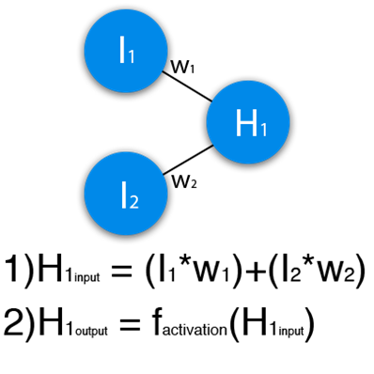
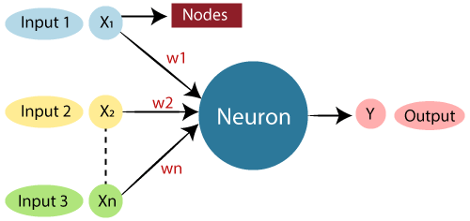
Sinaps nədir?
Sinaps iki neyron arasındakı əlaqədir. Sinapsların 1 parametri var - çəki. Onun sayəsində giriş məlumatı bir neyrondan digərinə ötürüldükdə dəyişir.
Tutaq ki, məlumatı növbəti birinə ötürən 3 neyron var. Və bu neyronların hər birinə uyğun gələn 3 çəkimiz var. Daha böyük çəkiyə malik neyron üçün bu məlumat növbəti neyronda üstünlük təşkil edəcək

Slide 5
Neyron şəbəkənin xüsusiyyətləri
Aktivləşdirmə funksiyası
Aktivləşdirmə funksiyası giriş məlumatlarını normallaşdırmaq üçün bir yoldur Yəni, girişdə çox sayda nömrəniz varsa, onu aktivləşdirmə funksiyasından keçirərək, sizə lazım olan diapazonda bir çıxış əldə edəcəksiniz.
Xətti funksiya
Bu funksiya, neyron şəbəkəni sınamaq və ya transformasiyalar olmadan dəyəri ötürmək lazım olduğu hallar istisna olmaqla, demək olar ki, heç vaxt istifadə edilmir.
Sigmoid
Bu ən çox yayılmış aktivləşdirmə funksiyasıdır, onun dəyər diapazonu [0,1]-dir. İnternetdəki nümunələrin əksəriyyətinin göstərildiyi, buna bəzən logistik funksiya da deyilir

Slide 6

Robototexnika
Müasir robot texnikası mexanika və kibernetikanın sintezi əsasında yaranmış və onların inkişafında yeni istiqamətə təkan vermişdir. Robototexnikanın vəzifəsi onların istifadəsi əsasında müxtəlif məqsədlər üçün robotlar və robot sistemləri yaratmaq və istifadə etmək üçün mexanika və kibernetikanın inkişafı və sintezindən ibarətdir.
İndi robotlar və avtomatlaşdırılmış sistemlər müxtəlif sənaye sahələrində mürəkkəb işlər yerinə yetirirlər. Ehtimal edilir ki, onların rolu gələcəkdə daha da artacaq
"Robot" sözünün mənşəyi slavyan köklərinə malikdir. Onu ilk dəfə hələ 1920-ci ildə məşhur çex yazıçısı K.Çapek özünün fantaziya pyesində “R. U.R." ("Rossumun universal robotları") ağır fiziki işlərdə insanları əvəz etmək üçün nəzərdə tutulmuş mexaniki işçilər adlanan əsərində içlətmişdir.

Slide 7
AMF tərəfindən ilk robotların istehsalı
ir
ABŞ-da
Böyük Britaniyada
Almaniyada
İtaliyada
1962-ci il
1966-cı il
1967-ci il
1968-ci il
1971-ci il
1972-ci il
1973-cü il
SSRİ-də
İsveç və Yaponiyada
Fransada

Slide 8
Sənaye robotlarının nəsilləri
Bunlara sərt proqramla işləyən, yenidən proqramlaşdırıla bilməyən robotlar daxildir: mexaniki qollar və CNC robotları. Onlar sadə istehsal vəzifələrini həll etmək üçün istifadə olunur.
1-ci nəsil robotlar
Bunlara iş və istehsalat şəraitinə tam uyğunlaşa bilən, məlumatı avtomatik toplamaq və emal etmək qabiliyyətinə malik olan inteqral və ya intellektli (ağıllı robotlar) daxildir.
Bunlar ətraf mühit sensorları və vizual sistemlərlə təchiz olunmuş çevik proqrama uyğun işləyən adaptiv robotlardır. Onları idarə etmək üçün mikrokompüterlər, mikroprosessorlar və son zamanlar nəzarətçilərdən istifadə olunur.
3-cü nəsil robotlar
2-ci nəsil robotlar

Slide 9
Robotların tərkibi və iş rejimləri
SR(sənaye robotları) aşağıdakı əsas hissələrdən ibarətdir:
- manipulyator və ya başqa şəkildə robotun mexaniki sistemi;
- informasiya sistemi (IS);
- proqramlaşdırılmış idarəetmə sistemi (SPU) və ya başqa bir idarəetmə cihazı;
İnformasiya sistemi və proqramlaşdırılmış idarəetmə sistemi birlikdə götürüldükdə avtomatik idarəetmə qurğusunu (ACD-AİQ) təşkil edir.
SR(sənaye robotları) manipulyatorlarının tərkibinə tutucu (ABŞ), qaynaq başlığı, boya çiləyicisi və s. şəklində işçi orqan daxildir, bütün motor funksiyalarını yerinə yetirmək üçün lazım olan mexanizmlər və digər mexanizmlər:
- ötürmə mexanizmləri;
- icra mexanizmləri;
- sürücülər;
- yükdaşıyan elementlər.

Slide 10
Diqqətinizə görə təşəkkürlər!

